Slide 1


Slide 2

ДЕМОГРАФСКИ И СОЦИАЛНИ ПРОБЛЕМИ,
ВЛИЯЕЩИ НА
ВЕТЕРИНАРНОМЕДИЦИНСКАТА ПРОФЕСИЯ

Slide 3
ТЕНДЕНЦИЯТА В ЕВРОПА
Бъдещите ветеринарни лекари: по-млади и жени,
работещи с дребни животни
Според проучване за ветеринарномедицинската професия в Европа (FVE VetSurvey 2019) 58% от ветеринарните лекари от всички възрасти са жени, което е увеличение с 5% в сравнение с предишното проучване, проведено през 2015 г., а 82% от колегите под 30 години са жени.
Наблюдава се тенденцията ветеринарните лекари все повече да избират сектора на дребните животни. В резултат на това в бъдеще ще имаме недостиг на ветеринарни лекари за големи животни. През 2018 г. 64% от приходите от ветеринарномедицинска практика идват от работата с домашните любимци.

Slide 4
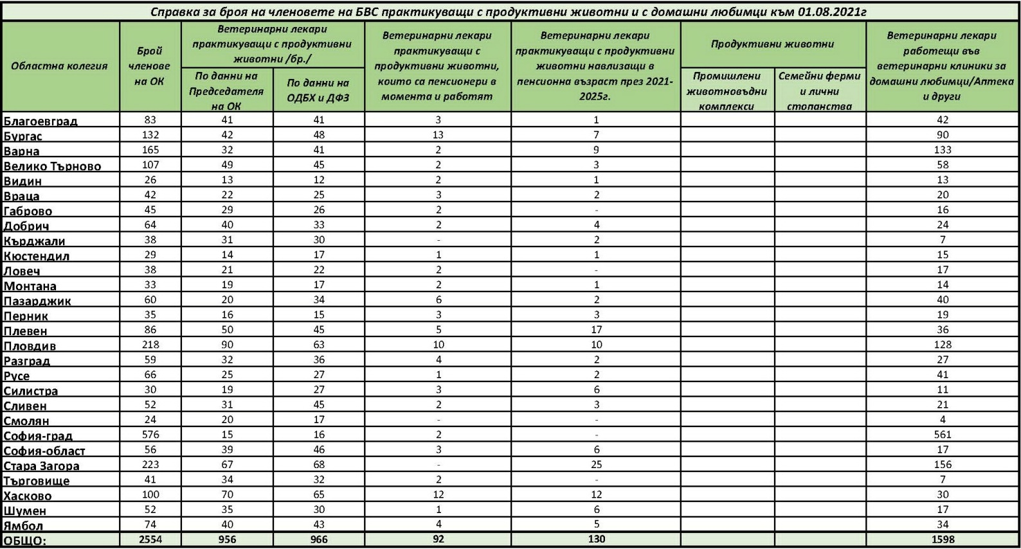
Пред какви демографски проблеми са изправени ветеринарните лекари за продуктивни животни?
Ветеринарномедицинската професия в областта на
продуктивните животни е в дълбока и трайна демографска криза!
Справка на Българския ветеринарен съюз
към 01.08.2021 г. за състава на своите членове.

Slide 5
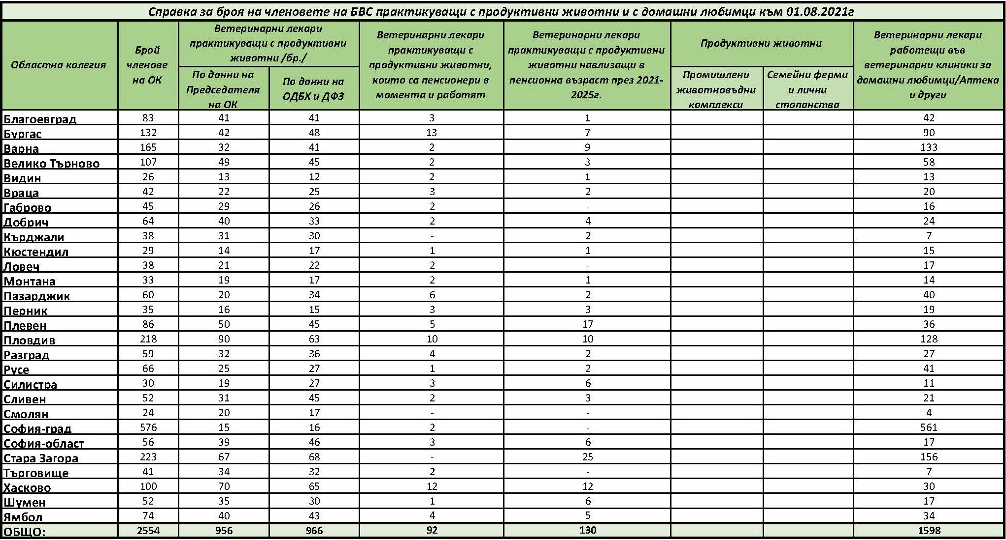
Ветеринарните лекари, работещи с продуктивни животни са
застаряващ и изчезващ вид.
РЕЗУЛТАТИ:
2554 ветеринарни лекари – членове на съсловната организация.
1598 – практикуващи с домашни любимци.
956 – практикуващи с продуктивни животни.
92 – работещи пенсио-нери.
130 – предстои да се пенсионират в следващи-те 5 години.
На този фон, последните години почти няма новозавършили колеги, които да практикуват с продуктивни животни.

Slide 6
Пред какви социални проблеми са изправени ветеринарните лекари за продуктивни животни?
Ниски доходи.
Непривлекателен и тежък труд в силно опасна среда без нормални условия на труд.
Без нормално работно време.
Много колеги понасят както травми и наранявания, свързани с работата им с продуктивни животни, така и трайни увреждания и инвалидизация, а не малък процент се срещат и със зоонози, като има и починали.

Slide 7
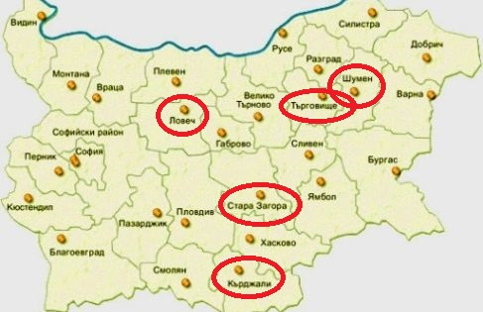
Резултати от изследване на ветеринарни лекари за
Ку-треска в България
ОБЩ БРОЙ ИЗСЛЕДВАНИ ПАЦИЕНТИ – 238
IgM (+) | IgG (+) | PCR (+)
21% | 71% | 8%
Области в България с най-голям брой ветеринарни лекари, положителни

Slide 8
Пред какви социални проблеми са изправени ветеринарните лекари за продуктивни животни?
Липса на авторитет и престижност – това е свързано с отнетата свобода на ветеринарните лекари да вземат медицински решения без да се съобразяват с последствията в икономически аспект към тях. Има създадена зависимост както от самите собственици на животни, така и от държавни структури като БАБХ, ДФЗ.
Огромен бюрократичен натиск – дейността е натоварена с изключително много документи на хартиен носител, които се дублират с въвежданите данни по електронен път.
Недобро законодателство, регулиращо дейността.

Slide 9
Пред какви социални проблеми са изправени ветеринарните лекари за продуктивни животни?
В основата на кризата на професията ветеринарен лекар с продуктивни животни е дълбоката и трайна криза на животновъдството в България
Семейните ферми изчезват с драстични темпове.
Политиката на субсидиране доведе последните години до уедряване и индустриализиране на животновъдството.
Трайно обезлюдяване на малките населени места и липсата на качествена и полезна храна от животински и растителен произход.

Slide 10
ПРЕДЛОЖЕНИЯ
Цялостната политика на Министерство на земеделието, храните и горите,
относно животновъдството и ветеринарната медицина, трябва да се преразгледа.
Нормативните разпоредби по отношение на законодателство и поднормативни актове трябва рязко да сменят посоката и визията към стимулиране на семейния тип животновъдни ферми.
Създаване на ясна, проста и функционираща нормативна база. Новият Закон за ветеринарномедицинската дейност трябва да стъпи изцяло на Регламент (ЕС) 2016/429. Правилата трябва да са такива, че да могат да се спазват, т.е. да са съобразени с практическата им реализация. Да не са водещи рестрикциите.

Slide 11
ПРЕДЛОЖЕНИЯ
Цялостната политика на Министерство на земеделието, храните и горите,
относно животновъдството и ветеринарната медицина, трябва да се преразгледа.
Възстановяване на лабораторно-диагностична дейност.
Унищожени бяха цели структури на лабораторно-диагностичната дейност в България и практически ветеринарномедицинската дейност е оставена фактически на клиничната диагностика.
Минимизиране до крайност на документооборота.
В цял свят тенденцията е електронно водене и следене на всички дейности.
Саморегулация на ветеринарномедицинската професия.
В Европейския съюз саморегулацията се осъществява чрез съсловната организация.

Slide 12
ПРЕДЛОЖЕНИЯ
Мястото на ветеринарната медицина е сред медицинските науки, а не
сред селскостопанските.
Промяна в Класификацията на областите на образование и обучение от 2015 г. (КОО-2015).
Според чл. 10 на Правилника за прилагане на класификацията на областите на образование и обучение, актуализирането става със заповед на председателя на Националния статистически институт. Нашата цел е ветеринарната медицина да бъде извадена от групата – широка област №08 „Селско, горско, рибно стопанство и ветеринарна медицина” и да се включи към група – широка област №09 „Здравеопазване и социални услуги”, като тясна област – „Ветеринарна медицина”.

Slide 13
ПРЕДЛОЖЕНИЯ
Мястото на ветеринарната медицина е сред медицинските науки, а не
сред селскостопанските.
Концепцията за „One Health” (Единно здраве)
Признава взаимовръзката между здравеопазването на животните, хората и екосистемите за по-добро справяне с предизвикателствата на настоящото и бъдещото здравеопазване. Все повече се потвърждава значимостта на подхода „Единно здраве” и ветеринарните лекари участват активно в научни изследвания, академични среди и създаване на политики, взаимодействайки с другите професии, като част от мултидисциплинарен екип за грижа за здравето на човечеството.

Slide 14

Цел: да съдейства за развитието на ветеринарната медицина в областта на продуктивните животни и да подпомага повишаването на професионалната квалификация.
РЕШЕНИЯ
Учредяването на Българска асоциация на
ветеринарните лекари за продуктивни животни

Slide 15
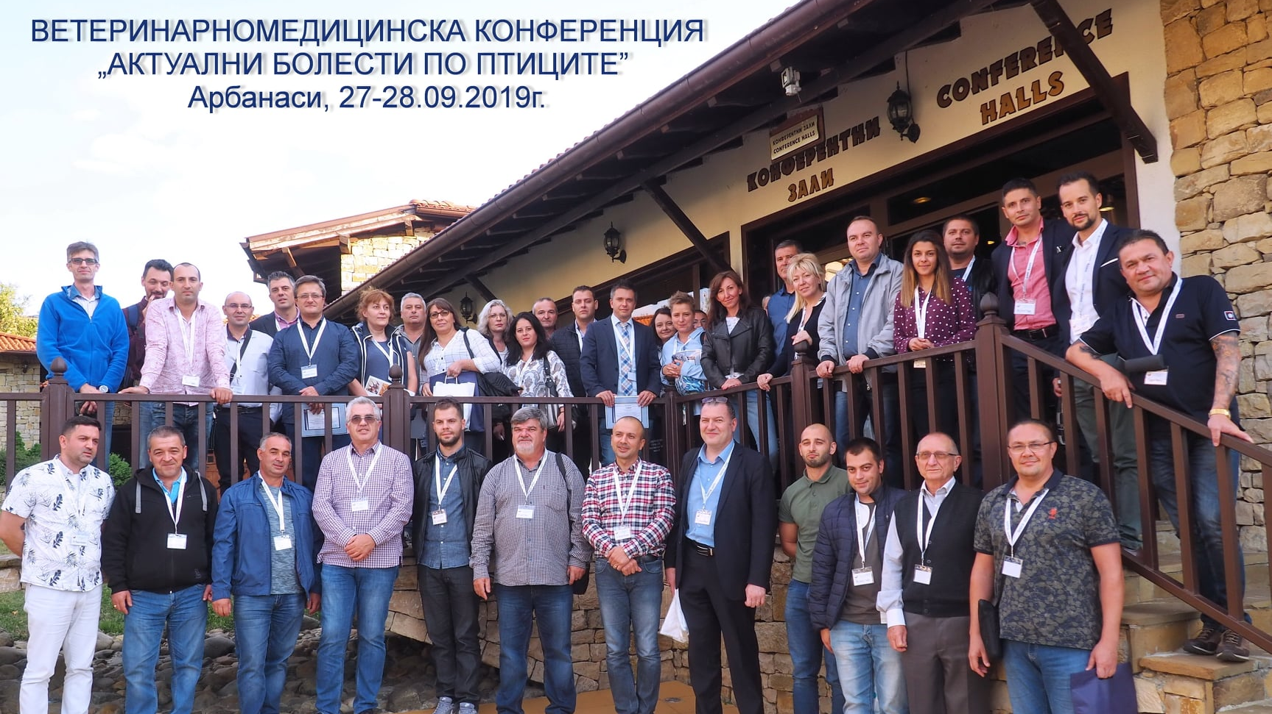
РЕШЕНИЯ
Начало на продължаващото ветеринарномедицинско обучение в България
С приемането от НС на БВС на Правилник за дейността, устройството и управлени-ето на Акредитационния съвет относно продължава-щото ветеринарномедицин-ско обучение (ПВО) в Република България (08 – 09.01.2020 г.) се поставя началото на качествено продължаващо обучение на ветеринарните лекари и у нас.
„ Ние живеем, ние се учим!”

Slide 16

РЕШЕНИЯ
Възвръщане на престижа на ветеринарномедицинската професия в България.
Информационна и образователна кампания на Българската асоциация на ветеринарните лекари за продуктивни животни, съвместно със сп. „Ветеринарна практика” под надслов: „Гордея се, че съм ветеринарен лекар на продуктивни животни!”
Ние искаме ветеринарномедицинската професия да продължи да се развива и да придобие репутацията и признанието, което заслужава!

Slide 17
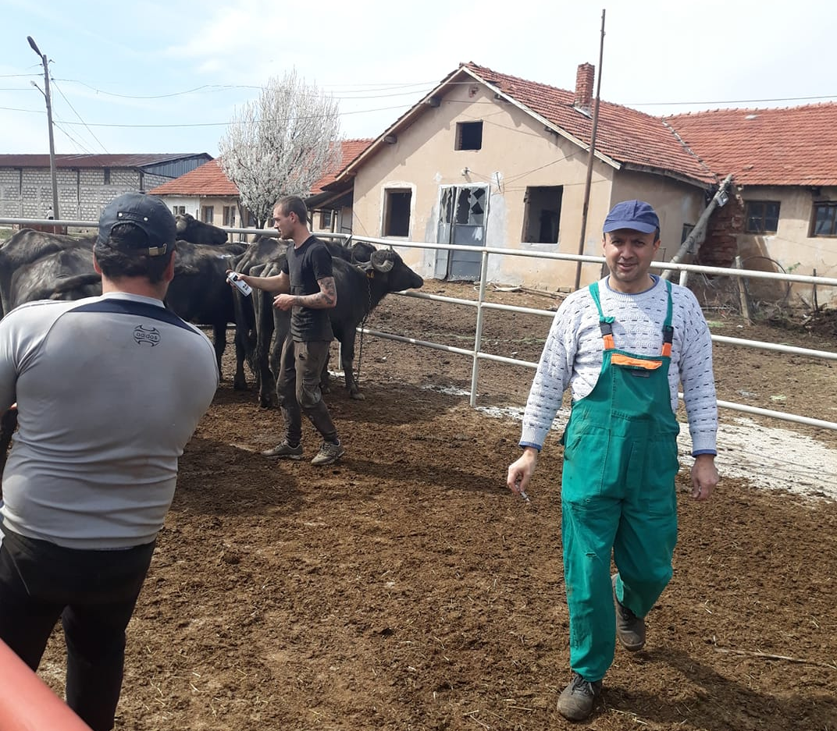
Благодаря за вниманието!

